Slide 1
SEMEVAL-2026 TASK 3 · TRACK A SUBTASK 3
LEADER-DimASQP
面向维度 ASQP 的语言特定编码器与数据感知集成系统
Language-Specific Encoder and Data-Aware Ensemble Refinement
核心结论
没有一个统一配方适合所有语言；稳定的集成与经验证的编码器选择决定最终表现。
汇报人：秦洪振 · 铃木美美 · 福本文代 · 周仁杰
杭州电子科技大学 · 山梨大学

Slide 2
TALK ROADMAP
02
用一条问题链讲清这篇论文
01
02
03
04
05
任务是什么？
为什么困难？
系统怎么做？
证据是否充分？
还能改什么？
抽取结构 + 连续情绪回归
严格匹配、数据不平衡、回归收缩
Rethink、集合匹配、语言特定配置
基线、逐数据集结果与消融
失败经验、误差与局限
叙事主线：从任务约束出发，解释设计选择，再用实验验证，而不是按论文目录逐页复述。
LEADER-DimASQP · paper presentation

Slide 3
TASK & METRIC
03
DimASQP：先抽对结构，才有资格评价情绪距离
输入句子（示意）
cF1 的两道门
“The food was excellent, but the service was cold.”
门 1 · categorical exact match
门 2 · V–A distance discount
Aspect + Category + Opinion 必须匹配
输出集合：每条记录写成 (a, c, o, (V, A))
Quad 1
Quad 2
a: food
c: FOOD#QUALITY
o: excellent · V–A: 8.2, 6.4
a: service
c: SERVICE#GENERAL
o: cold · V–A: 2.8, 4.1
通过门 1 后，再按 V–A 欧氏距离折扣
cTP = 1 − distance / Dmax
因此：边界或类别错误会直接失去该条匹配；V–A 误差则连续扣分。
Metric definition: paper §3 · example values are illustrative

Slide 4
DATA & CHALLENGES
04
八个语言-领域数据集，规模与难点并不相同
训练句子数
挑战 1 · 严格结构匹配
中餐
6,050
Aspect / Opinion 边界只偏 1–2 个词，也可能无法形成 categorical match。
英笔记本
4,076
中笔记本
3,490
挑战 2 · 低资源与跨语差异
英餐
2,284
训练规模从 1,240 到 6,050；分词、形态与领域标签分布各不相同。
日酒店
1,600
俄餐
1,240
挑战 3 · V–A 中心化
鞑餐
1,240
点回归容易收缩到中性区域，极端情绪的区分度不足。
乌餐
1,240
最大 / 最小 ≈ 4.9×
Dataset sizes: paper Table 1

Slide 5
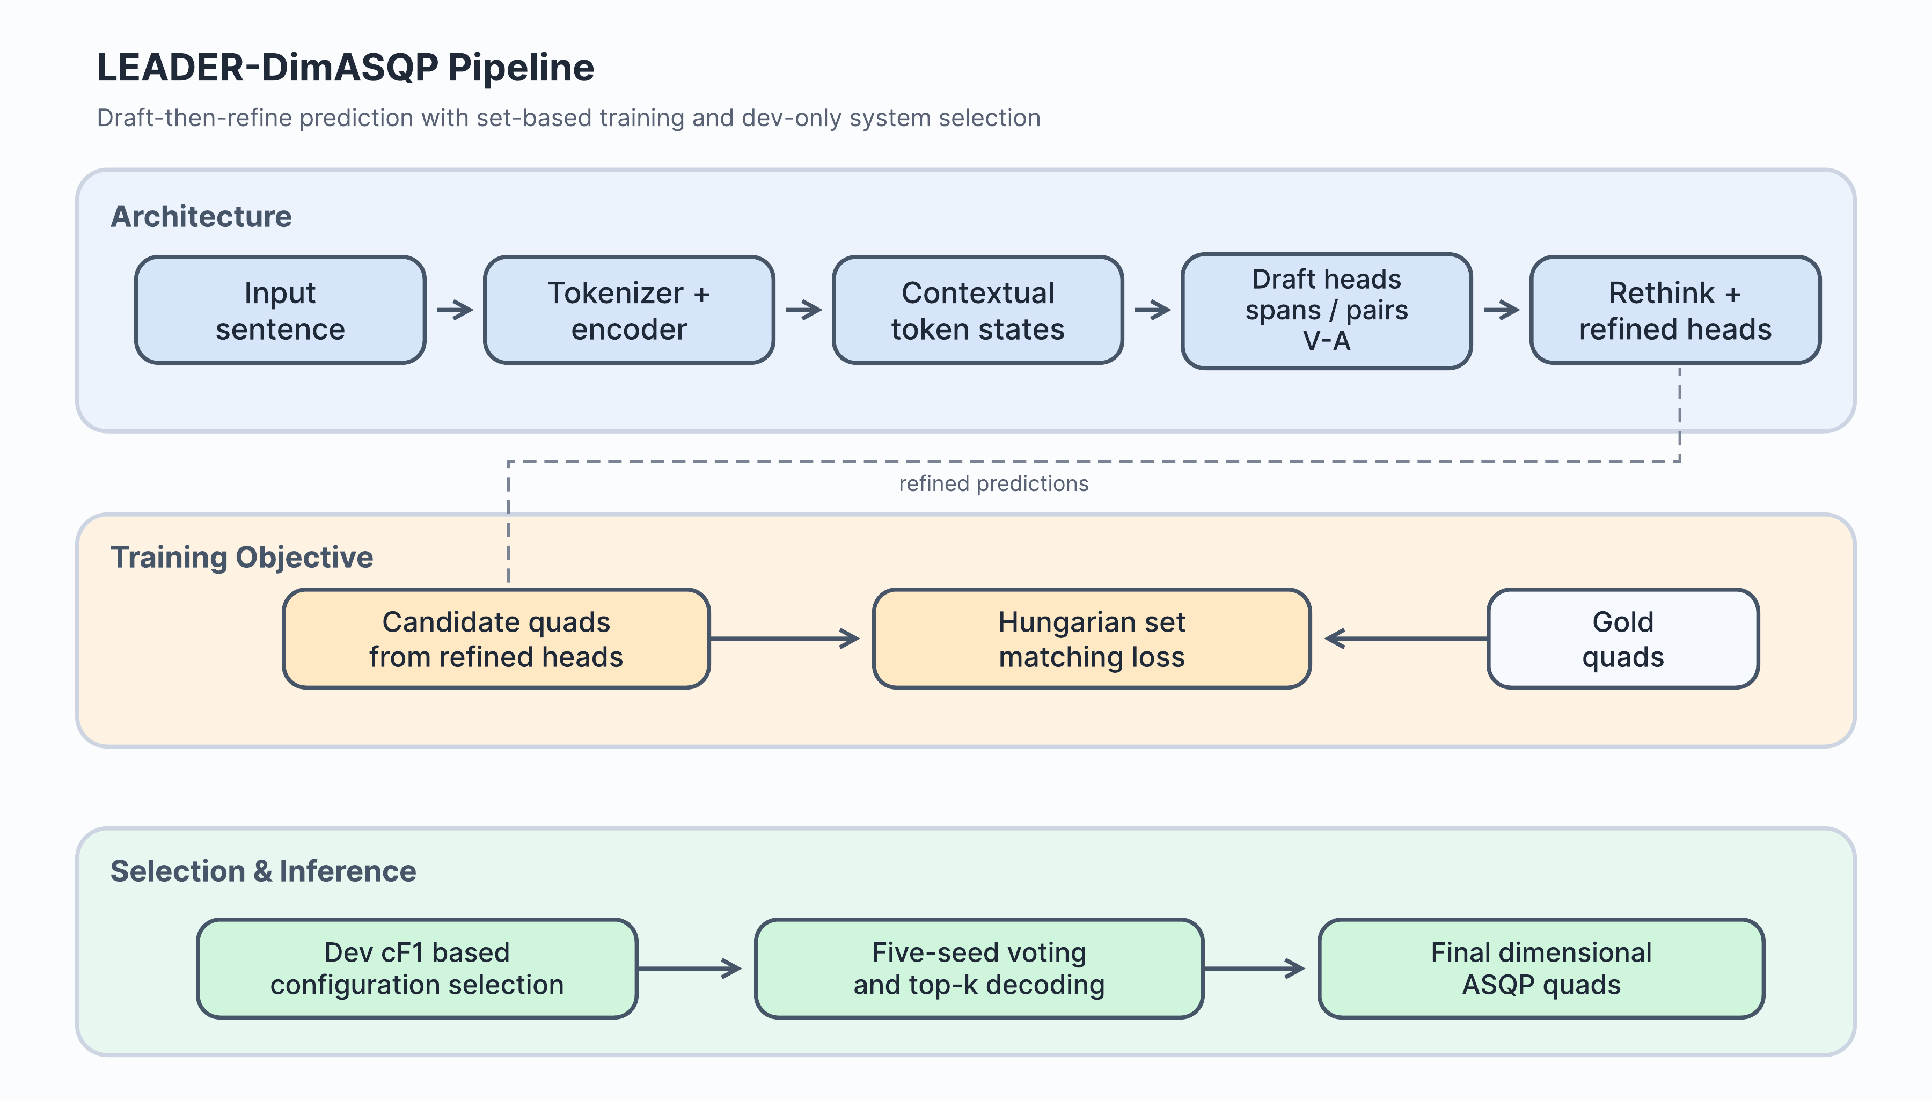
SYSTEM OVERVIEW
05
LEADER-DimASQP = 稳定底座 + 按数据集选择
A. 架构底座
先做 draft，再把结构与 V–A 软预测反馈给 token 表征；候选四元组用 Hungarian set matching 训练。
B. 数据与迁移
回译、paraphrase、COMET 过滤与跨语热启动都只在验证有效的数据集上保留。
C. 选择与推理
按 dev cF1 选择编码器/阈值；五种子投票与 top-k 解码提升稳定性。
Architecture figure: paper Figure 1

Slide 6
ARCHITECTURE
06
两项结构设计：Rethink 反馈与集合级匹配
1 · Lightweight Rethink
2 · Hungarian set matching
Token states
Draft heads
Feedback
Refined heads
Pred set
Gold
set
Cost = class + span + Huber(V–A)
● BIO、类别、pair 与 V–A 草稿预测被嵌入
● 与原 token 表征融合后，由第二阶段预测头细化
● 在集合层面寻找一对一最优指派
● 减少候选顺序与重复配对带来的训练不稳定
训练稳定器：FGM ε=0.1 · EMA 0.999 · top-3 checkpoints
Method details: paper §4.1–4.3

Slide 7
PER-DATASET SELECTION
07
最终系统不是一个模型，而是八个经验证的配置
英餐
DeBERTa-v3-large
英笔记本
BT dual-layer ensemble
0.6949
0.3304
强抽取底座
保留历史最优
日酒店
Japanese DeBERTa
俄餐
XLM-R-large
0.4500
0.5267
MeCab 裁剪；no para
优于 ruRoberta
鞑餐
XLM-R-large
乌餐
mDeBERTa-base
0.4821
0.5068
不保留 paraphrase
BT + paraphrase
中餐
validated source model
中笔记本
Chinese RoBERTa-large
0.5669
0.4487
五种子集成
top-k = 0.10
原则：语言专用模型不一定更好；所有选择都必须由 dev cF1 验证。
Historical pre-release dev selection · official-test evidence is reported separately

Slide 8
DATA-AWARE AUGMENTATION
08
增强不是越多越好：质量阈值与模型能力存在交互
日本语 paraphrase + COMET（mDeBERTa 阶段）
sweet spot
结论 1 · 倒 U 型
0.3565
0.96 是该阶段的最佳阈值；提高到 0.965 后，样本量下降并出现欠拟合。
0.3523
0.3418
结论 2 · 不能跨模型照搬
换成 Japanese DeBERTa + 五种子集成后，no paraphrase 反而更好：0.4500 vs 0.4466。
0.3317
结论 3 · 迁移也需验证
0.92
0.95
0.96
0.965
跨语热启动在早期低资源设置有效；最终俄/鞑使用 XLM-R-large，乌克兰保留 BT + paraphrase。
COMET threshold
COMET ablation: paper §6.4 · final Japanese recipe uses no paraphrase

Slide 9
MAIN RESULTS
09
平均 dev cF1 = 0.5008，显著超过官方基线
LEADER-DimASQP
0.5008
+11.46
Shared-task average
0.4056
pp vs Llama
Llama-3.3 70B
0.3862
+9.52
GPT-OSS 120B
0.3727
pp vs task avg.
Kimi K2 0-shot
0.2542
0.2254
8 / 8
GPT-5 mini 0-shot
beats official
best baseline
Development-set comparison · official baselines from DimABSA paper

Slide 10
PER-DATASET EVIDENCE
10
八项 dev 结果用于内部选择，不推导 test 排名
Eng-R
0.6949
dev-selected
论文可以自信地说
Eng-L
0.3304
dev-selected
• 超过全部官方开发集基线
• 平均 dev cF1 提升显著
• 配方按数据集验证
Jpn-H
0.4500
dev-selected
Rus-R
0.5267
dev-selected
Tat-R
0.4821
dev-selected
论文不应说
Ukr-R
0.5068
dev-selected
• “所有数据集全面领先”
• “绝对统治力”
• 将 dev 结果写成 hidden-test 排名
Zho-R
0.5669
dev-selected
Zho-L
0.4487
dev-selected
学术表达必须区分 dev 选择、official test 与外部系统。
Historical dev analysis only · current conclusions use the locked official-test evaluation

Slide 11
ABLATION STUDIES
11
最稳健的最终贡献来自集成；其他收益依赖模型规模
5-seed ensemble
Rethink
Native encoder
+4.76 pp
+11.29
Japanese
+5.04
相对五种子单模均值
pp · early base
Chinese-L
+5.83
● 8 个数据集全部提升
● 单项增益 +1.43 ～ +7.74 pp
● 边界投票 + V–A 均值降低方差
+0.36
Russian
−1.15
pp · large + ensemble
作用随 encoder/ensemble 变强而衰减
结论：language-specific ≠ automatically better
论文主线应强调“验证驱动”，而不是把所有组件都包装成普适增益。
Ablations: paper §6.1–6.3

Slide 12
NEGATIVE RESULTS & ERROR ANALYSIS
12
失败实验说明了什么？剩余瓶颈在哪里？
没有奏效的方案
仍然存在的四类误差
CRF
0.6278 → 0.6249
额外转移参数可能过拟合
边界错误
类别混淆
日语与笔记本短语容易过扩张
实体-属性标签多，类别易混淆
COMET 过筛
0.3565 → 0.3418
高阈值造成有效样本不足
低资源漏检
V–A 收缩
跨编码器
0.3962 → 0.3721
候选不一致引入噪声
俄/鞑/乌仍有较多漏检
极端情绪回归向中心收缩
加权投票
0.5008 → 0.4901
置信度并非可靠质量代理
局限：最终系统是 dataset-specific mixture；本 deck 仅报告 V20 dev 选择；增强依赖近似精确的 span 对齐。
Negative results, error analysis and limitations: paper §7–§8

Slide 13
CONCLUSION
三句话带走 LEADER-DimASQP
01
02
03
先解决结构稳定性
再按语言做选择
最后用集成降方差
Rethink + Hungarian matching 建立可靠的抽取与回归底座。
分词、预训练、增强与阈值需要逐数据集验证，没有统一最优配方。
五种子集成平均 +4.76 pp，是最终系统最稳健的增益来源。
0.5008 mean dev cF1 · +11.46 pp vs the official Llama development baseline
谢谢 · Questions?

Slide 14
BACKUP
14
主要参考文献
[1] Lee et al. (2026). DimABSA: Building multilingual and multidomain datasets for dimensional ABSA. arXiv:2601.23022.
[2] Yu et al. (2026). SemEval-2026 Task 3: Dimensional aspect-based sentiment analysis. arXiv:2604.07066.
[3] Carion et al. (2020). End-to-end object detection with transformers. ECCV.
[4] He et al. (2023). DeBERTaV3. ICLR.
[5] Kuhn (1955). The Hungarian method for the assignment problem.
[6] Sennrich et al. (2016). Improving NMT with monolingual data. ACL.
[7] Rei et al. (2022). COMET-22 / COMETKiwi. WMT.
完整方法、消融、误差分析与局限请见 paper_iconip_current.tex。
LEADER-DimASQP · paper presentation

